Slide 1
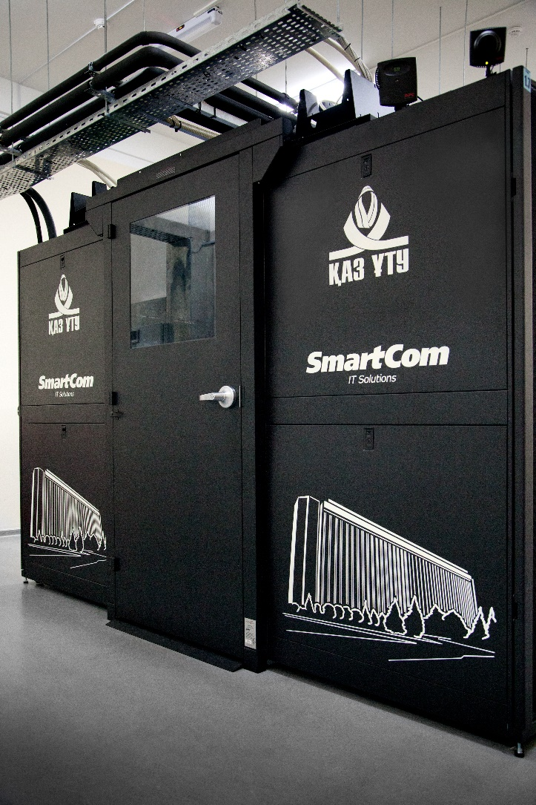
Национальная Научная Лаборатория Коллективного Пользования Информационных и Космических Технологий
Руководитель ННЛКП ИКТ
Нурсеитов Данияр Борисович, к.ф.-м.н

Slide 2
Лаборатория
Национальная научная лаборатория коллективного пользования информационных и космических технологий Казахского национального технического университета имени К.И. Сатпаева (далее - ННЛКП ИКТ) была образована в 2009 году по инициативе Президента Республики Казахстан Нурсултана Абишевича Назарбаева.
В мае 2010 года в ННЛКП ИКТ был произведен запуск уникального для IT-отрасли Казахстана высокопроизводительного компьютерного оборудования – Вычислительного Кластера (Суперкомпьютера) с пиковой производительностью 10,9 TFLOPS.
Штатная численность – 14.0 единиц с общей численностью – 15 человек, из них:
1 кандидат наук,
1 доктор PhD,
2 докторанта PhD,
8 магистров,
2 волонтера,
Площадь лаборатории:
На данный момент общая площадь лаборатории составляет
258,5 кв.м,

Slide 3
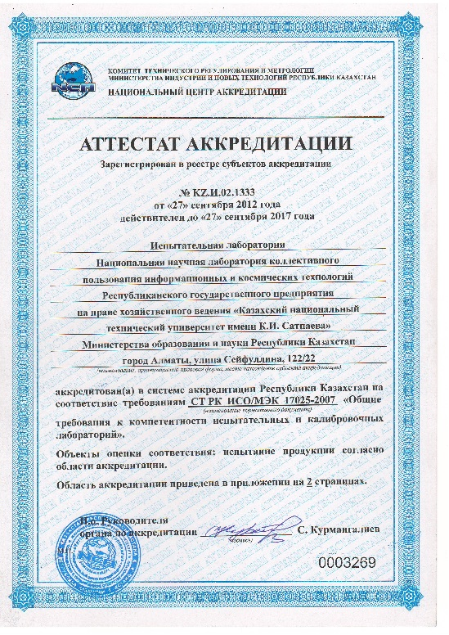
Аккредитация
С момента образования лаборатории было издано
22 публикации
27 сентября 2012 года Национальная научная лаборатория коллективного пользования информационных и космических технологий «Казахский национальный технический университет имени К.И.Сатпаева» аккредитована в системе аккредитации Республики Казахстан на соответствие требованиям СТ РК ИСО/МЭК 17025-2007 «Общие требования к компетентности испытательных и калибровочных лабораторий» и зарегистрирована в реестре субъектов аккредитации в качестве испытательной лаборатории (информация приведена на сайте www.nca.kz).

Slide 4
IT
green
Основные научные направления
innov
bio
gas
VR
разработка программного обеспечения для высокопроизводительных вычислений;
решение ресурсоемких вычислительных задач в области нефти и газа, геологии, машиностроении и экономики;
решение сложных задач в биоинформатике, биомедицине и фармацевтике;
применение инновационных суперкомпьютерных технологий в космических исследованиях;
обработка данных систем мультимедиа и виртуальной реальности;
развитие телекоммуникационных компьютерных сетей для удаленного доступа к ресурсам ННЛКП ИКТ.
Oil
Lab
Norlist.kz

Slide 5
Задачи
Содействие в реализации программ и проектов по приоритетным направлениям научного и технологического развития.
Распространение новых знаний и технологий, коммерциализация научно-технических достижений в области информационных и космических технологий.
Создание условий для привлечения инвестиций в сектор высоких технологий и разработка конкурентоспособной на рынке научной продукции в рамках государственно-частного партнерства.
Предоставление ресурсов вычислительного кластера для ученых и специалистов научных организаций и вузов страны для проведения научных исследований.

Slide 6
Оборудование
Вычислительный кластер (Суперкомпьютер)
Пиковая производительность: 80 TFLOPS
Количество вычислительных узлов: 151
­Тип вычислительных узлов:
­ Fujitsu PRIMERGY BX920 S1 Dual Server Blade
­ Fujitsu PRIMERGY RX350 S8
­Количество процессоров: 300
­Тип процессоров:
­ Intel Xeon Quad Core DP X5550 2,66 GHz
­ Intel Xeon E5-2620v2 6C/12T 2.10 GHz
­ Intel Xeon Phi Co-Processor 5110P
­Количество ядер: 1288
­Количество ядер гибридных процессоров: 2640
­
­Количество GPU-ускорителей: 6
Тип GPU ускорителей: nVidia Tesla K20X
­Количество ядер: 16128
­Оперативная память: DDR3-1333 2048 GB
­Система хранения данных: NetApp FAS6080A 280 TB
­Интерконнект:
­ 10 Gigabit Ethernet
­ InfiniBand HCA 40 Gb/s, QDR
­Серверы управления Fujitsu PRIMERGY RX300 S5
­Операционные системы:
­ Windows HPC Server 2012 R2
­ Rocks Cluster Distribution 5.4.3 (Viper)
Centos 6.5

Slide 7
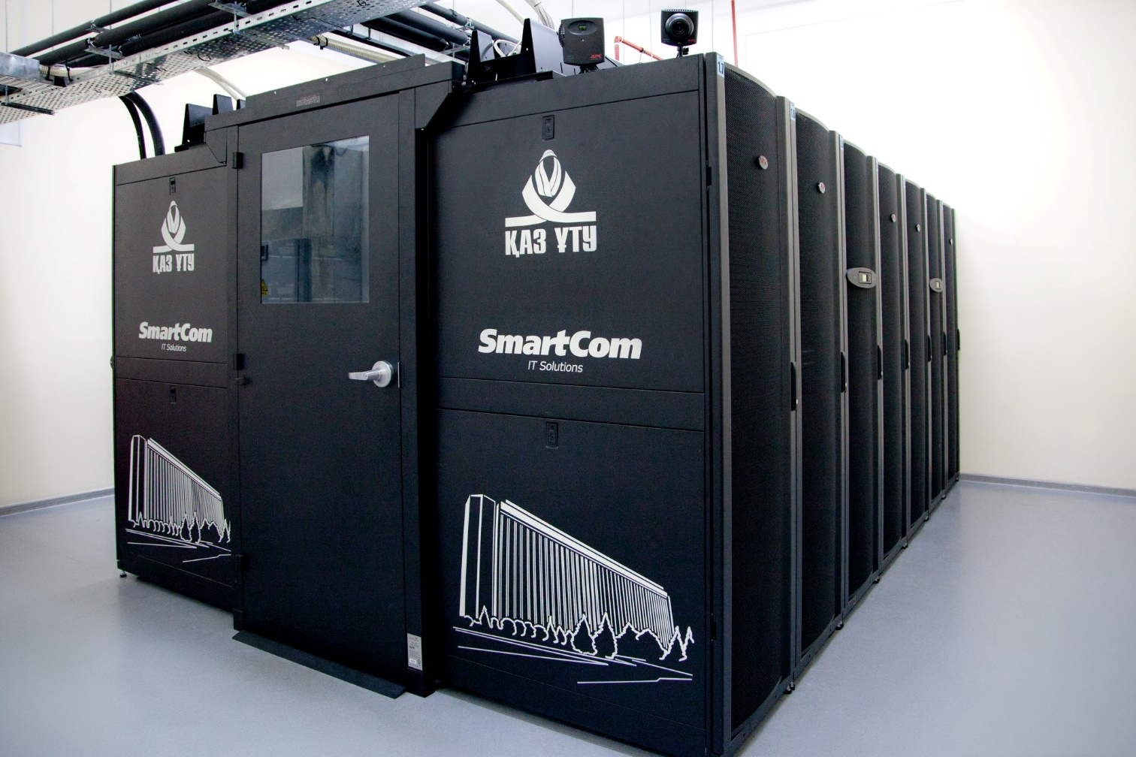
Вычислительный Кластер (Суперкомпьютер)
Текущий рейтинг ТОП-50 Суперкомпьютеров СНГ
(25-я редакция от 26.09.2016)
Суперкомпьютер
КазНИТУ занимает
45-е место в списке

Slide 8
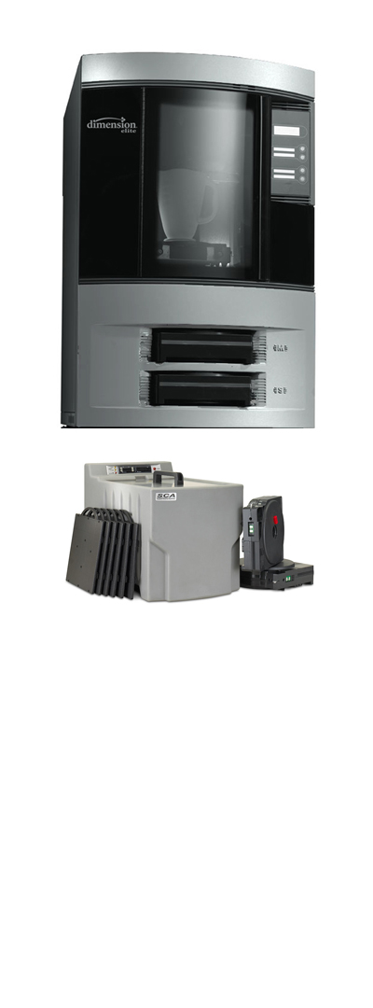
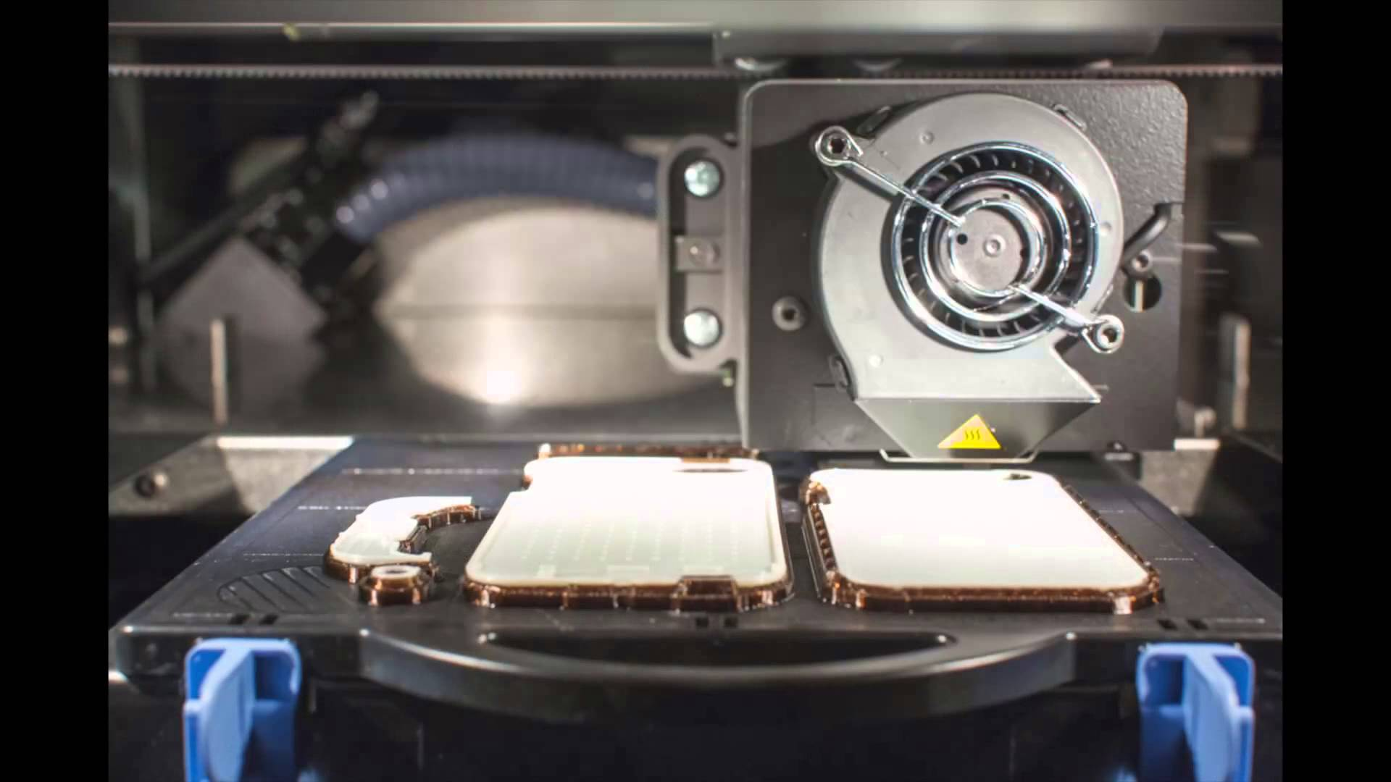
Промышленный 3D принтер – Stratasys Dimension Elite
Рабочая камера: 20*20*30 см.
Материал: ABS (пластик)
Характеристики продукта Stratasys Dimension Elite
Технология печати: FDM (Fused Deposition Modeling) послойное нанесение расплавленной пластиковой нити Модельный материал: ABSplus-P430 - пластик, в девяти цветах Вспомогательный материал: Растворимый или отслаиваемый
Материал поддержки модели: Растворимый пластик, технология SST, удаляется в отдельной камере
Размер создаваемой модели: 203 x 203 x 305 мм
Толщина слоя: 0,254 мм или 0,178 мм

Slide 9
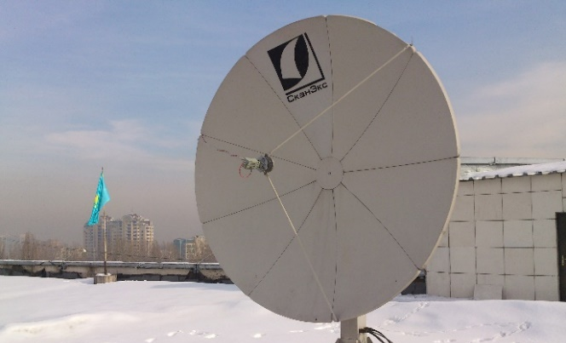
Станция ДЗЗ – УНИСКАН-24
• Диапазон несущих частот сигнала: 7900-8500 МГц
• Принимаемый спутник: MODIS Terra
• Тип ОПУ: 2-осное (X - Y)
• Диаметр рефлектора антенны: 2,4 м.

Slide 10
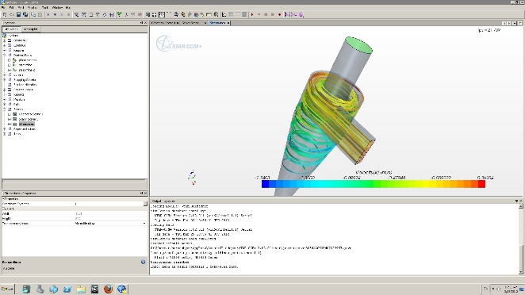
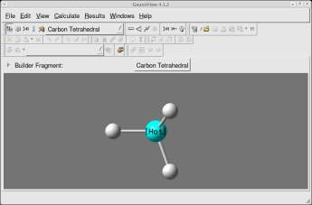
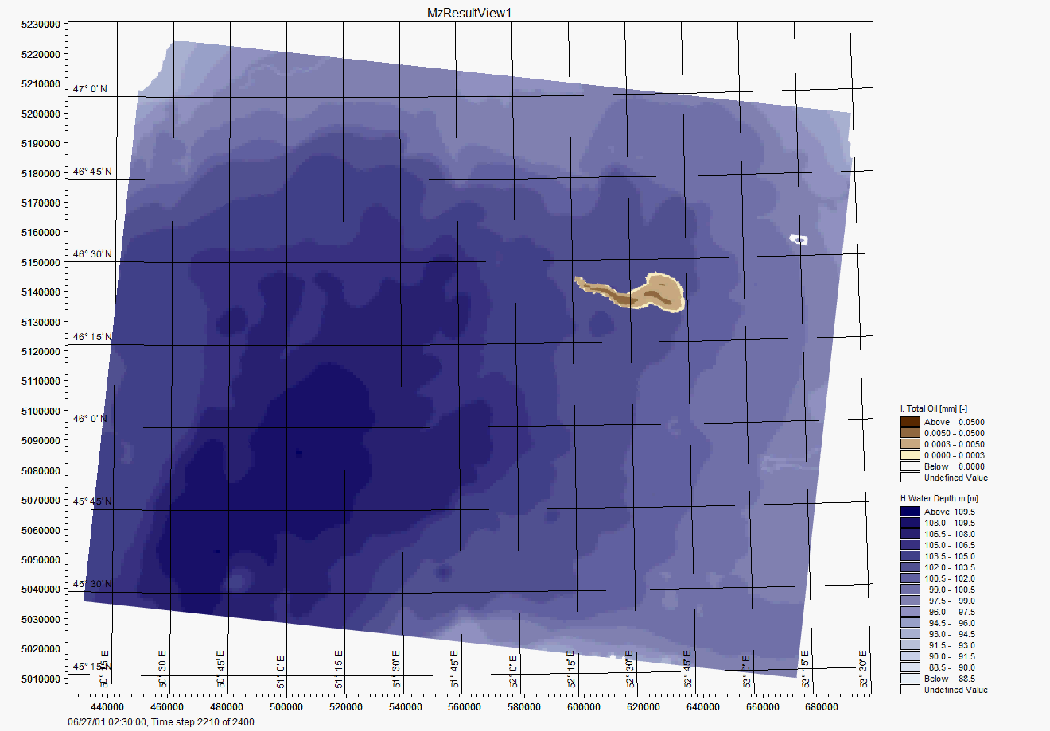
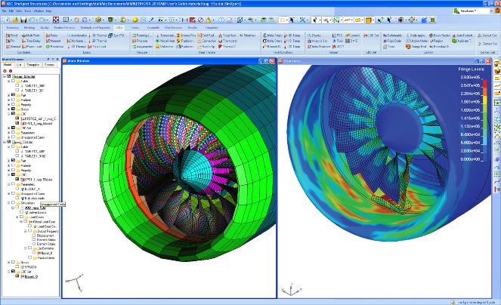
Программное обеспечение
Star-CCM+
Gaussian 09 (GaussView 5)
Профессиональный программный комплекс для расчетов в области гидрогазодинамики. Большой набор физических моделей: ламинарные и турбулентные течения, ньютоновские и неньютоновские жидкости, многофазные потоки, кавитация, излучение, горение, развитие пограничного слоя, течения с большими числами Маха, сопряженный теплообмен, а также новые модели для расчетов теплообменников и вентиляторов.
http://saec.ru/starccmplus
Профессиональный программный комплекс для расчетов в области квантовой химии и молекулярной биологии. Стандартные возможности:
• Методы молекулярной механики: AMBER, UFF, DREIDING
• Полуэмпирические методы: AM1, PM3, PM6, CNDO, INDO, MINDO/3, MNDO, ZINDO
• Неэмпирические методы: RHF/UHF, MP2 (MPn), CC, CASSCF, CI, GVB, BD, OVGF
http://www.gaussian.com/
Программный продукт для моделирования течений, волн, переноса примесей и качества воды в открытых водных пространствах, эстуариях и прибрежных зонах морей. Основные области применения:
• Гидравлика и океанография
• Волновые явления
• Наносы
• Экологическая гидравлика
http://www.dhisoftware.com
Профессиональный программный комплекс для расчета механики твердых тел. Модули:
• MSC Apex
• MSC Nastran
• Patran
• Adams и др.
http://www.mscsoftware.com/
MIKE 21
MSC Software

Slide 11
Текущие проекты лаборатории
Моделирование переноса загрязнения в Или-Балхашском бассейне с использованием суперкомпьютера (2015-2017 гг.)
Руководитель: Нурсеитов Д.Б.
2. Проблемы интеграции возобновляемых источников энергии в энергосистему: Математические методы и модели (2015-2017 гг.)
Руководитель: Ким Д.К.
3. Компьютерное моделирование процесса вытеснения нефти из кернов для анализа эффективности нефтеотдачи пластов с использованием высокопроизводительных вычислений (2015-2017 гг.)
Руководитель: Бостанбеков К.А.
Lab

Slide 12
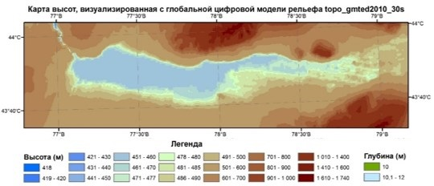
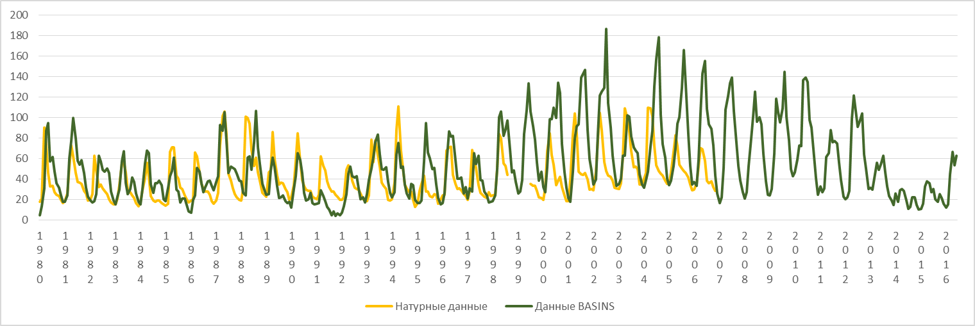
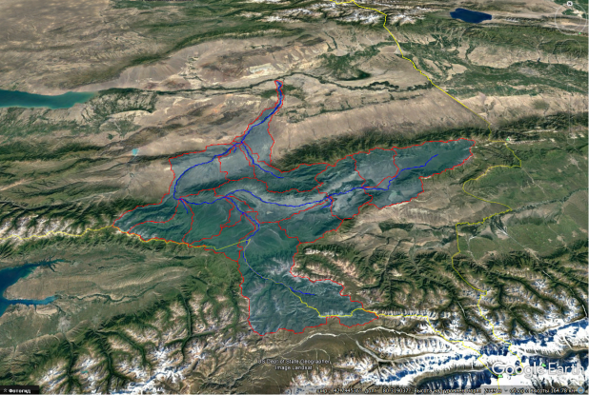
Моделирование переноса загрязнения в Или-Балхашском бассейне с использованием суперкомпьютера
Целью проекта является создание системы прогнозирования переноса загрязнений по Или-Балхашскому бассейну на основании комплексной оценки качества воды, а также моделирование сценариев развития Или-Балхашского бассейна в случае уменьшения притока воды на территорию Республики Казахстан.
площадь бассейна реки Чарын (синий цвет);
река Чарын (синий маркер);
суб-бассейны реки Чарын (красный маркер).
Сводная схема натурных и полученных программным путем данных в ПО BASINS для реки Чарын

Slide 13
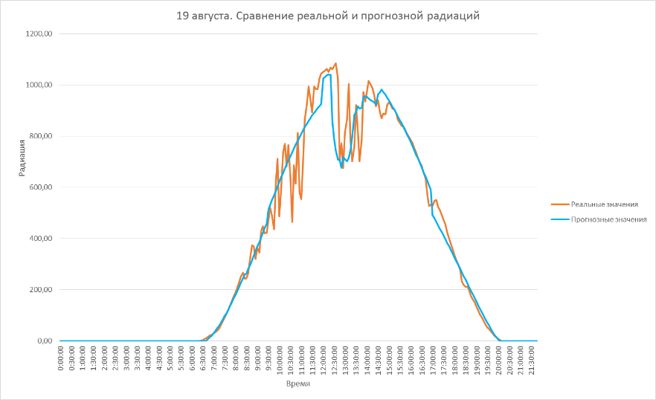
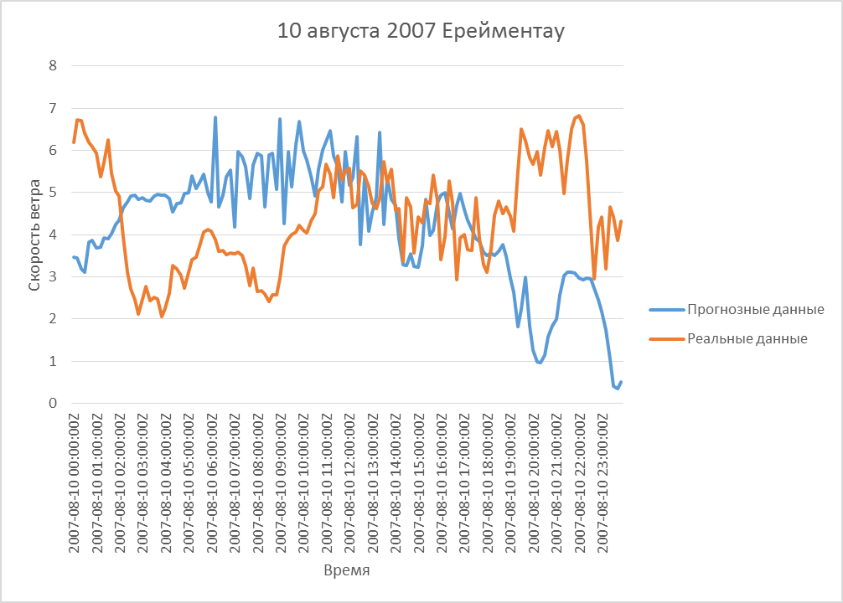
Проблемы интеграции возобновляемых источников энергии в энергосистему: Математические методы и модели
Целью проекта является построение математических моделей и разработка новых методов и алгоритмов, балансирования производством-потреблением электроэнергии, учитывающих объекты ВИЭ в структуре генерации. Реализация полученных результатов в виде программного обеспечения для анализа способов повышения эффективности функционирования энергосистемы с учетом особенностей построения единой энергосистемы Казахстана.
Графики реальной (оранжевый) и прогнозной (синий) солнечной радиации
Сравнение для Ерейментау реальных (оранжевый) и прогнозных (синий) значений скорости ветра на высоте 50 м

Slide 14
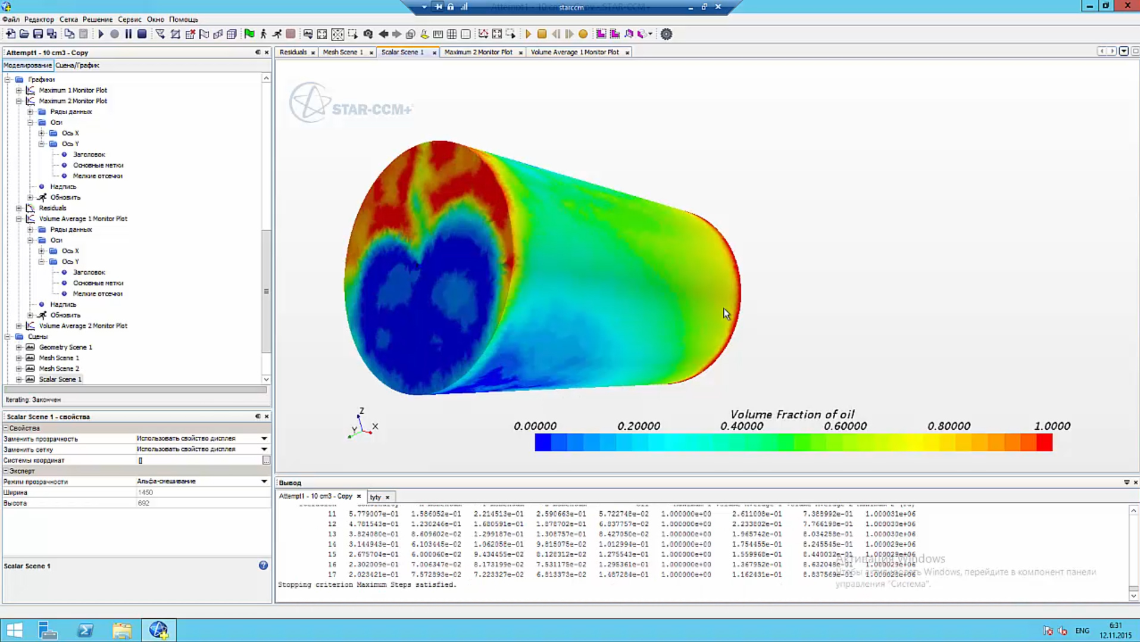
Компьютерное моделирование процесса вытеснения нефти из кернов для анализа эффективности нефтеотдачи пластов с использованием высокопроизводительных вычислений
Целью проекта является компьютерное моделирование вытеснения нефти при заводнении, которое позволит прогнозировать параметры необходимые при вытеснении, влияющие на степень выработки запасов, а также эффективность применения технологии полимерного заводнения для увеличения коэффициента нефтеотдачи.
Симуляция процесса вытеснения нефти водой из керна на ПО Star CCM+.

Slide 15
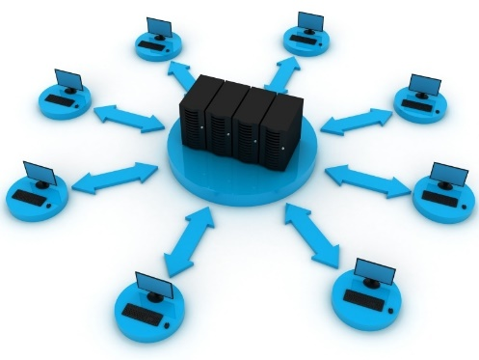
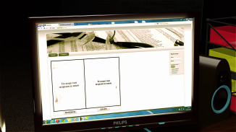
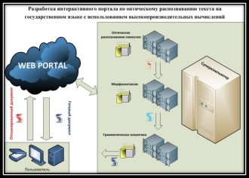
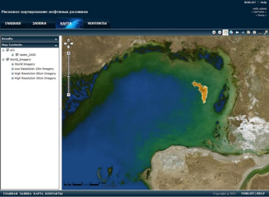
Реализованые проекты
Методология построения архитектуры и создание прототипа Grid – системы (2011-2014 гг.)
Разработка интерактивного портала по оптическому распознаванию текста на государственном языке с использованием высокопроизводительных вычислений (2012-2014 гг.)
Разработка и реализация на суперкомпьютере методики рискового картирования негативного воздействия на биоту аварии на объектах нефтегазовой индустрии (2012-2014 гг.)
Случайные процессы с переключением (2012-2014 гг.)
Теоретическая разработка и экспериментальное исследование с помощью суперкомпьютера алгоритмов случайного множественного доступа, позволяющих обеспечить стабильную работу систем передачи информации с большим числом абонентов (2013-2015 гг.)

Slide 16
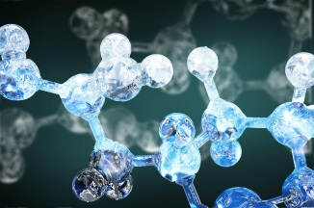
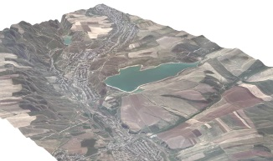
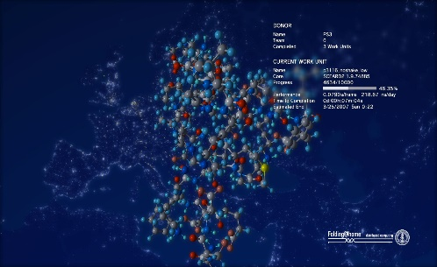
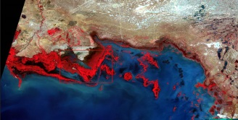
Предоставление ресурсов ННЛКП ИКТ для НИР сторонних организаций
«Моделирование активных комплексов лекарственных препаратов на основе галогенидов йода и механизма их противоинфекционного действия»
«Структура комплексов молекулярного йода и трийодида с биоорганическими лигандами и галогенидами лития»
Заказчик: РГП «Научный центр противоинфекционных препаратов».
«Исследования и разработка алгоритмов обработки аэрокосмических снимков на суперкомпьютере с целью создания электронных топографических карт»
Заказчик: АО «КазГеоКосмос»
«Расчет акустической модели распознавания казахской речи».
Заказчик: ТОО «Изет-ру», г. Астана.

Slide 17
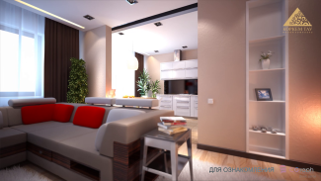
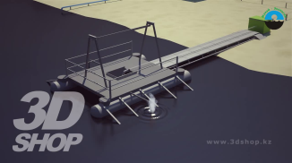
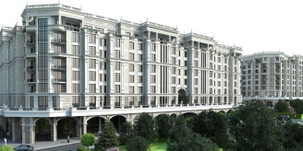
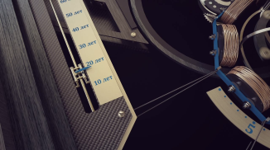
Коммерциализация деятельности
При помощи рендер-фермы, построенной на базе Вычислительного кластера КазНИТУ, сотрудниками лаборатории были проведены рендер и моделирование ряда коммерческих проектов:
Презентационные 3D-ролики жилых комплексов:
«Коркем Тау», г. Астана
«Асем Тас»,г. Астана
«Europe Palace», г. Астана
«Ritz-Carlton», г. Астана
«Парижский квартал», г. Астана»
«Family village» г. Астана
«Алтын Ғасыр», г. Алматы»
«Рендер презентационного 3D-ролика «Визуализация очистки нефтяных амбаров и шламонакопительных озер»
Сотрудники ННЛКП ИКТ приняли участие в создании первого национального анимационного полнометражного мультфильма «Ер Тостик и Айдахар» производства АО «Казахфильм»
«Рендер презентационного 3D-ролика «Рекламный ролик АО «Нефтяная страховая компания»

Slide 18
Спасибо за внимание!

